Slide 1
6 класс
Правописание букв О и Е в суффиксах имён прилагательных.
Урок открытия новых знаний.
Ерофеева Е.С.
учитель русского языка и литературы МБОУ «Гимназия №2» городского округа Самара

Slide 2
1 этап
Мотивация
Любите ли вы путешествовать?
А как вы объясните эпиграф к нашему уроку?
Путешествие как самая великая наука и серьёзная наука помогает нам вновь обрести себя.
Альбер Камю
Какое отношение, на ваш взгляд, имеет эпиграф к нашему уроку?

Slide 3
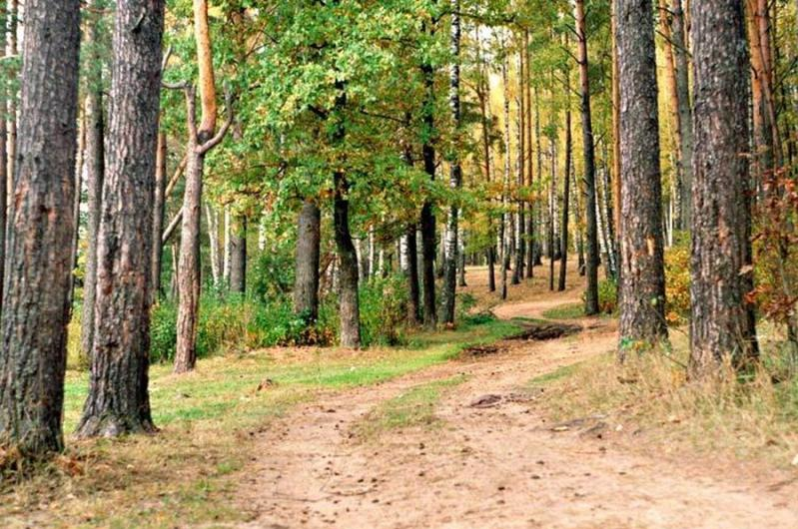
У нас сегодня необычный урок: мы совершим путешествие…
Цель нашего путешествия – побывать в сказочном лесу, познакомиться с некоторыми его обитателями и попутно решить ряд орфографических задач.
Прежде чем отправиться в путешествие, мы посмотрим несколько слайдов, подготовленных вами к уроку о бережном отношении к природе, и подумаем о том, чего нельзя делать в лесу?

Slide 4
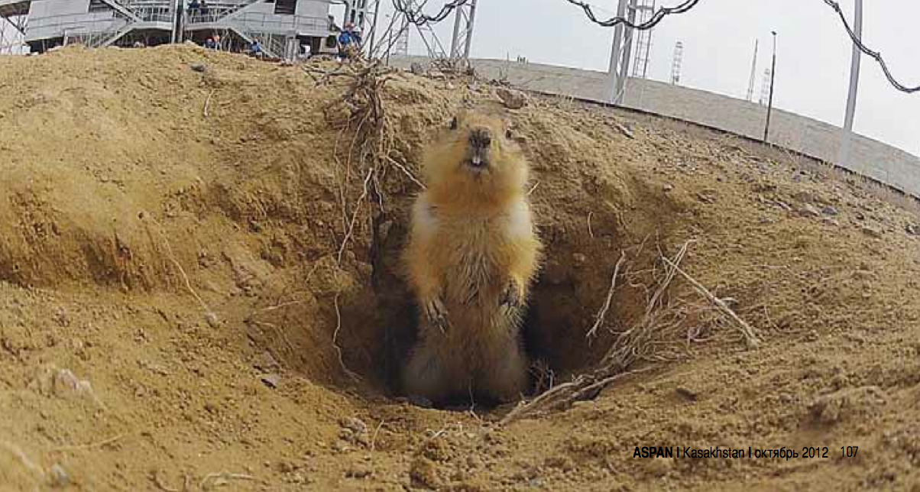
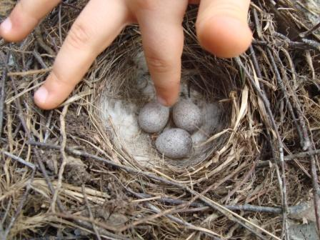
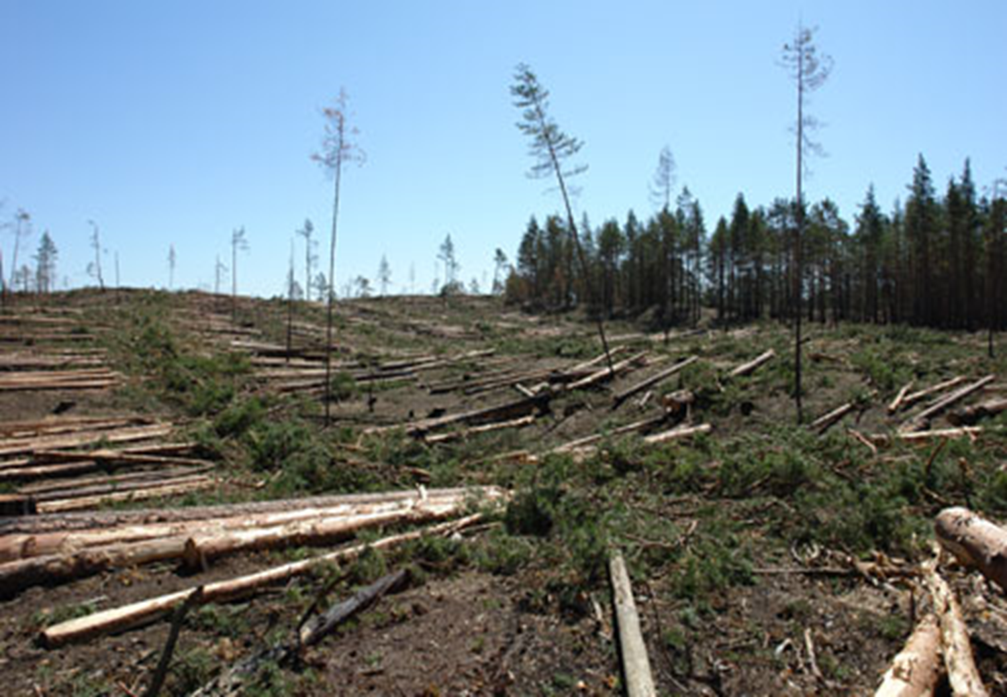
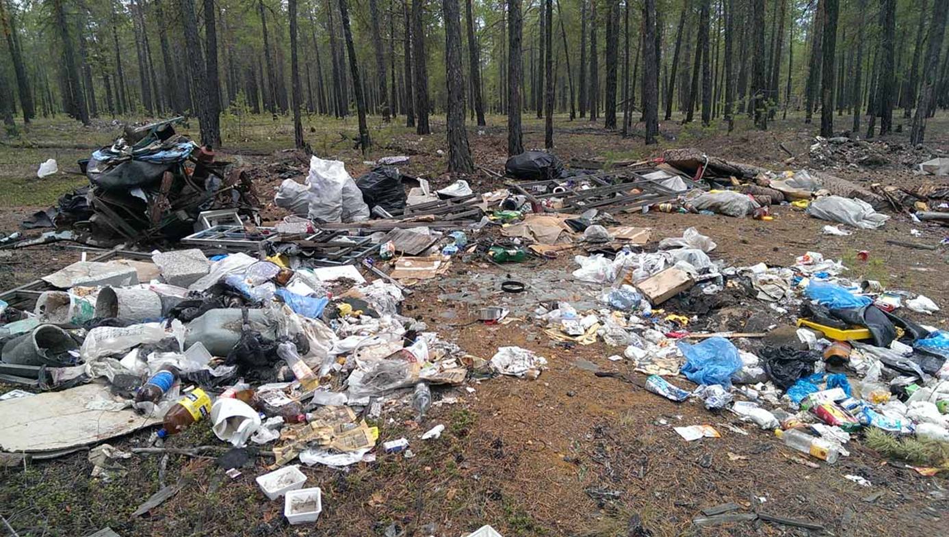
Без комментариев

Slide 5
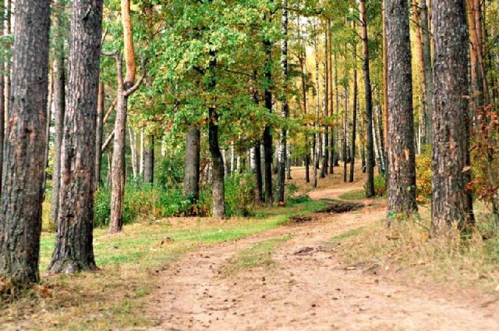
Сформулируем правила поведения в лесу:
ломать
не ………………. деревья
не ………………… птичьи гнезда
не ………………. норки зверей
не …………………… костры
не …………………… за собой мусор
разорять
трогать
разводить
Вывод:
необходимо беречь природу.
Бережно относиться к природе нужно всегда: только так мы сохраним красоту Земли.
оставлять

Slide 6
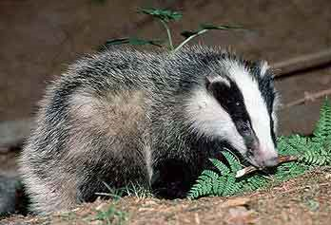
2 этап Актуализация
Начнём путешествие. В сказочном лесу нас ждут различные препятствия, неожиданности.
Посмотрите, там какой-то зверёк высунул из травы мокрый нос, похожий на свиной пятачок, нюхает воздух, постепенно показывается острая мордочка с чёрными пронзительными глазками, и мы видим полосатую шкурку.
Кто это?
Барсук
Найдите определения, которые характеризуют барсука, и запишите их в тетрадь.

Slide 7
Эталон для проверки
Определения, характеризующие барсука:
мокрый нос
свиной пятачок
острая мордочка
чёрные пронзительные глазки
полосатая шкурка
Подчёркнутые слова разберём по составу.
Какие орфограммы есть в этих словах?

Slide 8
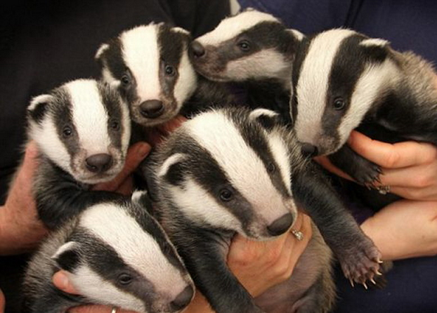
А как зовут детёныша барсука?
барсучонок
Барсук - …
Запишем и выделим суффикс

Slide 9
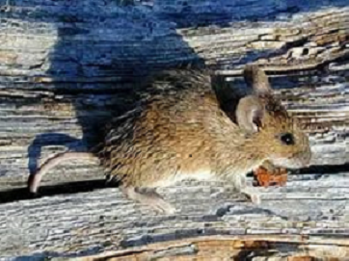
А каких ещё лесных животных и их детёнышей вы знаете?
мышь - мышонок

Slide 10
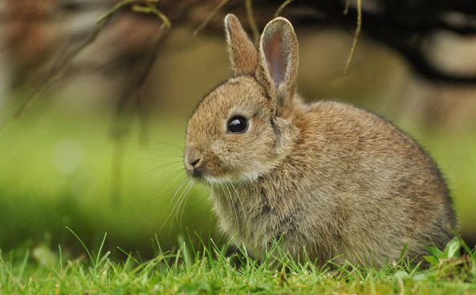
заяц - зайчонок

Slide 11
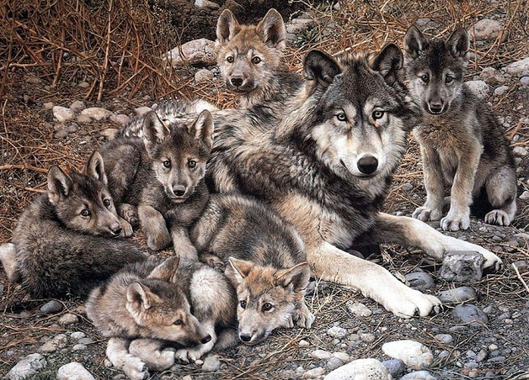
волк - волчонок

Slide 12
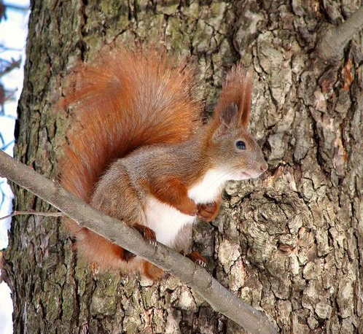
белка - бельчонок

Slide 13
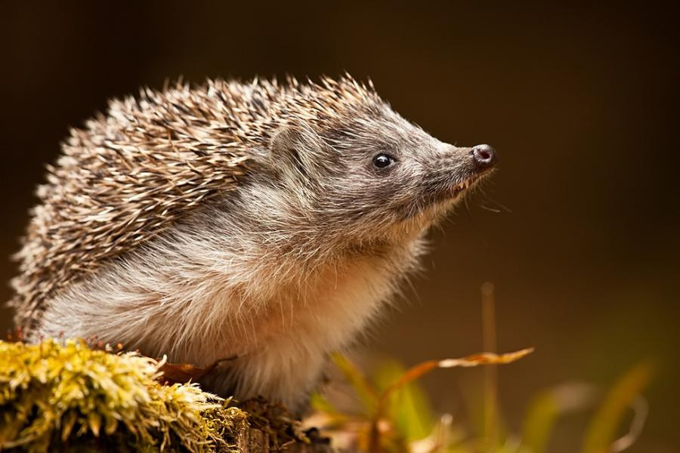
ёж - ежонок

Slide 14
Молодцы! Вы знатоки леса и его обитателей!
Сейчас мы пойдём дальше по сказочному лесу, но напомните, пожалуйста, какая орфограмма есть в суффиксах имён существительных, обозначающих детёнышей? Какой алгоритм помог нам правильно вставить буквы?
мышь
заяц
волк
белка
ёж
мышонок
зайчонок
волчонок
бельчонок
ежонок

Slide 15
Задание
мышь - мышонок
заяц - зайчонок
волк - волчонок
белка - бельчонок
ёж - ежонок
Образуйте от этих существительных прилагательные, запишите. Выделите суффиксы. Какие суффиксы отличаются от других?

Slide 16
Эталон для проверки
мышь - мышонок
заяц - зайчонок
волк - волчонок
белка - бельчонок
ёж - ежонок
мыш_ный
заяч_й
волч_й
белич_й
еж_вый

Slide 17
3 этап Выявление места и причины затруднения
мышь - мышонок
заяц - зайчонок
волк - волчонок
белка - бельчонок
ёж - ежонок
мышиный
заячий
волчий
беличий
еж(О/Е/Ё)вый

Slide 18
Вернёмся к слайду с ёжиком.
Какой он?
Какой у него носик?
Какой животик?
Подсказки:
хорош (добавить уменьшительно-ласкательный суффикс)
как глянец
как плюш
Образуем и запишем прилагательные

Slide 19
4 этап Построение проекта выхода из затруднения
У вас орфографическое затруднение?
Какие возможны варианты написания?
Следовательно, чтобы ответить на вопрос, нам что нужно?
(построить проект выхода из затруднения и открыть новое знание)
еж(О/Е/Ё)вый
хорош(О/Е)нький
глянц(О/Е)вый
плюш(О/Е)вый

Slide 20
Формулируем тему урока
В каких частях слов вы должны вставить букву?
Проанализируйте, после каких согласных стоят сомнительные гласные?
Можно ли какие-нибудь из этих согласных объединить в одну группу?
Сформулируйте тему урока
Правописание букв О и Е в суффиксах имён прилагательных

Slide 21
Правописание букв О и Е в суффиксах имён прилагательных
Вам необходим план действий. Сформулируем его.
Выяснить, от чего зависит выбор О и Е.
Сформулировать правило.
Создать эталон.

Slide 22
Что из этапа повторения поможет вам в достижении цели?
Жучок
Петушок
Орешек
Овражек
Галчонок
Рыженький бельчонок
Ключевой водой
Пунцовым закатом
Ландышевая поляна
Камышовые заросли

Slide 23
Что вы заметили?
Если в словах ударение падает на сомнительную гласную, то пишется О, если на другую букву – пишется Е.
Сформулируйте правило.
Теперь постройте эталон определения гласной после шипящих

Slide 24
5 этап Реализация построенного проекта
Эталон
1. Определить часть речи.
2. Определить морфему с сомнительной гласной.
3. Поставить ударение.
4. Применить правило.
Схема, алгоритм, таблица… (можно использовать любой вариант)
Кто готов показать свой вариант?

Slide 25
Варианты эталона

Slide 26
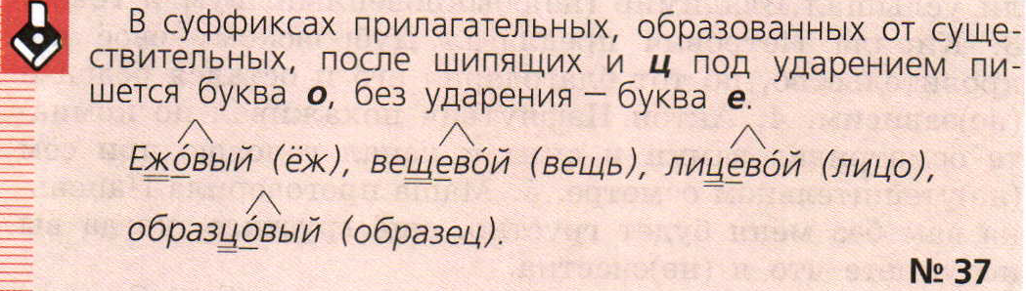
Сверимся с учебником

Slide 27
6 этап Первичное закрепление с проговариванием
Вернёмся к нашему затруднению
еж(О/Е/Ё)вый
хорош(О/Е)нький
глянц(О/Е)вый
плюш(О/Е)вый
Объясните написание, пользуясь своим алгоритмом

Slide 28
7 этап Самостоятельная работа с самопроверкой по эталону
Эталон для проверки
холщовый
бежевый
ключевой
пунцовый
оранжевый
сторожевой
холщ..вый
беж..вый
ключ..вой
пунц..вый
оранж..вый
сторож..вой
Отметьте орфограмму № 37

Slide 29
8 этап Включение в систему знаний и повторение
Задание 1. Выпишите в две колонки: 1) слова с о — е после шипящих и Ц в суффиксах существительных и прилагательных; 2) слова с о — ё после шипящих в корне слов.
Густой, чёрный дым большими клубами шёл из-под длинных камышовых крыш…
Хруст веток под отцовскими тяжёлыми шагами становился все тише и тише.
Глянцевая зыбь отражала чистое небо.
Холодно и ярко сияло на севере тяжёлыми свинцовыми тучами жидкое голубое небо.
Прочитайте слова, записанные в 1-ую колонку.
Прочитайте слова, записанные во 2-ую колонку.

Slide 30
Задание 2. Работа по карточкам
Прочитать и озаглавить текст.
Определить стиль и тип речи.
Вставить пропущенные буквы, обозначив орфограммы.
Расставить недостающие знаки препинания.
Выполнить задания к тексту.

Slide 31
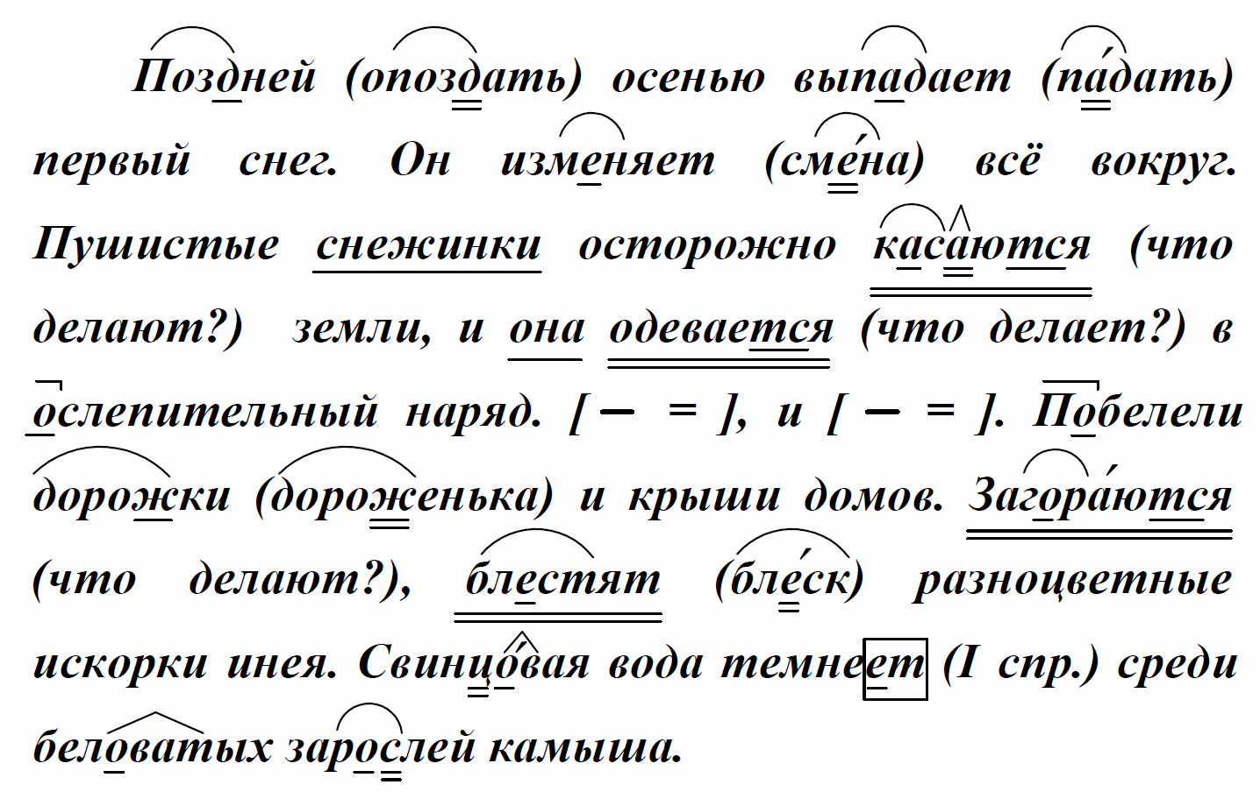
Задание 2. Эталон для проверки орфографии и пунктуации

Slide 32
Задание 2. Эталон для проверки выполнения заданий

Slide 33
Выполнить самостоятельно
Упр. 362

Slide 34
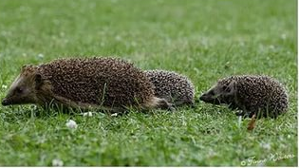
9 этап Рефлексия
Вот и закончилось наше
путешествие по лесу.
Что нового вы узнали за это время?
С какими трудностями встретились и как их преодолели?
С каким настроением вы вышли из нашего сказочного леса?

Slide 35
Домашнее задание
§ 59
Сделать карточку: схема / алгоритм
Упражнение 363
или
составить словарный диктант (30 слов) «Буквы О и Е после шипящих» в разных морфемах различных частей речи

